Slide 1

算法分析与设计
讲授内容：第六章 动态规划（II） 教 师： 吴共庆、胡学钢
2020年12月9日

Slide 2
纲要
动态规划与分治法对比
动态规划案例
矩阵链乘法
装配线调度
最优二叉搜索树

Slide 3
动态规划(DP, Dynamic Programming)
不是特定算法，而是一种技巧（像分治法）。
“Programming”意味着“表方法”（像线性规划）的时代形成，不是指计算机编程。
用于优化问题
找到一个最优的方案
求最大值或者最小值(两者我们都会碰到)

Slide 4
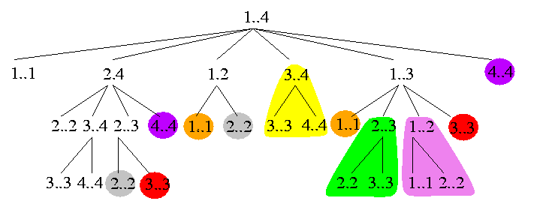
动态规划(DP)与分治法
两者都是合并子问题的解来解决问题
分治法
将问题划分为独立的子问题，递归的解决子问题，然后将他们的解组合得到原始问题的解。
如果相同的子问题出现多于一次，算法效率不高。
动态规划 (DP)
适合子问题重叠的情况
DP每个子问题仅仅解决一次

Slide 5
动态规划(DP)
典型应用为最优问题.
通用方法
计算所有子问题的解。
利用小的子问题来解决大的子问题。
子问题的计算基于以前计算的更小的子问题的结果。
将子问题的结果存储在表中，不再重新计算。
开发 DP
研究最优方案的结构
递归定义最优方案的值
从底向上计算最优方案的值
从计算的结果中创建最优方案（如果仅仅需要最优值，此步可以忽略）。

Slide 6
什么时候使用动态规划(DP)
DP 通过存储部分结果来进行高效的递归计算  仅仅在部分结果的数目比较小的时候。
无望的情况: n个元素集合的排列组合n!，n个元素的2^{n}个子集, 等等。
有希望的情况:
n个字符的字符串的连续子串
二叉搜索树的可能子树，等等。
DP 的最佳应用是线性有序但是却不能排序的对象。
矩阵链, 字符串中的字符, 多边形边界周围的点，圆上的点，搜索树中叶子从左到右的顺序，等等。
对象从左到右有序

Slide 7
DP的两种方法
从下向上迭代方法
从递归的分而治之算法开始
找到子问题之间的依赖关系（计算子问题需要什么样的解）
按照正确的顺序解决子问题
从上到下的递归方法 (记忆)
从递归的分而治之算法开始
保持原始算法从上到下的方法
将子问题的解保存在表中 (可能需要很多存储空间）
只有当子问题的解在表中没有的时候才进行递归
如果所有的子问题都必须计算至少一次，从下向上的方法更好，因为减少了递归和维护表的负担。
如果很多子问题不需要计算，从上到下的DP方法更好，因为只有用到的项被计算。

Slide 8
DP 举例: 矩阵链相乘
如果A 是一个 p × q 的矩阵并且 B 是一个 q × r 的矩阵, 那么 C = AB 是一个 p × r 的矩阵
时间复杂性: O(pqr).
矩阵链相乘问题: 给定一系列 <A₁, A₂, …, A_{n}> n个矩阵, 矩阵 A_{i} 的维度为p_{i-1} * p_{i}, 对计算 A₁ A₂ … A_{n} 的积确定优先顺序，使得相乘的数目最小。
举例: 维度: A₁: 4 × 2; A₂: 2 × 5; A₃: 5 × 1
(A₁A₂)A₃: 相乘次数 =4 × 2 × 5 + 4 × 5 × 1 = 60.
A₁(A₂A₃): 相乘次数 =2 × 5 × 1 + 4 × 2 × 1 = 18.
所以相乘的顺序会导致很大的差别!

Slide 9


矩阵链相乘: 蛮力法
A = A₁ A₂ … A_{n}: 怎样用最小的相乘次数得到 A?
蛮力：检查所有的可能?
P(n): 相乘 n 的矩阵的方法。
, 与n成指数.
有效的方法? 动态规划!

Slide 10

矩阵链相乘
m[i, j]: 计算矩阵 A_{i..j} = A_{i} A_{i} ₊₁ … A_{j}, 1 ≤ i ≤ j ≤ n需要最小的相乘次数。
m[1, n]: 计算 A_{1..n}需要的最小代价
动态规划的应用条件
最优子结构: 一个最优方案包含了其子问题的最优方案。
重叠子问题 : 递归算法需要很多次解决相同的问题；仅仅 θ(n²) 个子问题。

Slide 11
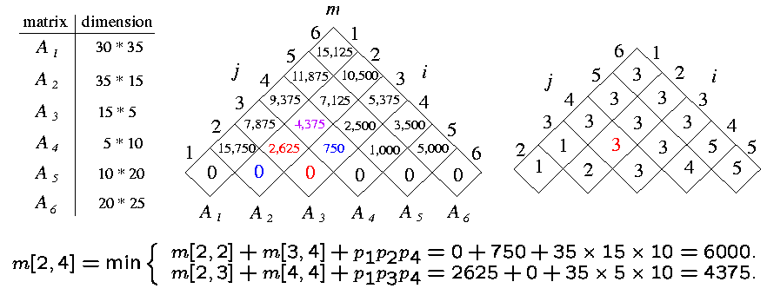
从下向上 DP 矩阵链排序
Matrix-Chain-Order(p)
1. n ← length[p]-1;
2. for i ← 1 to n
3. m[i, i] ← 0;
4. for l ← 2 to n
5. for i ← 1 to n – (l -1)
6. j ← i + (l -1);
7. m[i, j] ← ∞;
8. for k ← i to j -1
9. q ← m[i, k] + m[k+1, j] + p_{i-1}p_{k}p_{j};
10. if q < m[i, j]
11. m[i, j] ← q;
12. s[i, j] ← k;
13. return m and s
A_{i}的维数为p_{i-1}*p_{i}
p=<p₀, p₁, p₂, …, p_{n}>
length(p)=n+1
0
0

Slide 12
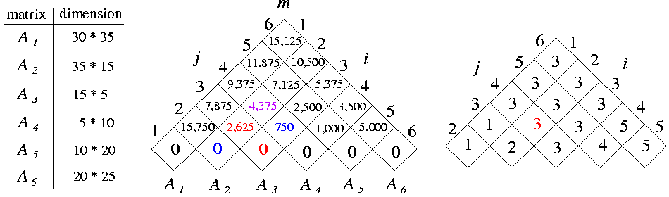
创建一个最优方案
s[i, j]: 划分A_{i} A_{i+1} … A_{j} 最优的k值
最优矩阵 A_{1..n} 相乘: A_{1..s[1, n]}A_{s[1, n] + 1..n}.
例: 调用 Matrix-Chain-Multiply(A, s, 1, 6): ((A₁ (A₂ A₃))((A₄ A₅) A₆)).
Matrix-Chain-Multiply(A, s, i, j)
1. if j > i
2. X ← Matrix-Chain-Multiply(A, s, i, s[i, j]);
3. Y ← Matrix-Chain-Multiply(A, s, s[i, j]+1, j);
4. return Matrix-Multiply(X, Y);
5. else return A_{i};
0
0

Slide 13
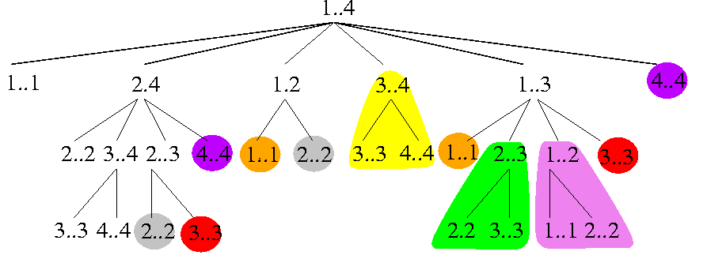
从上到下：递归的矩阵链排序
时间复杂度: Ω(2^{n}) (T(n) > (T(k)+T(n-k)+1)).
Recursive-Matrix-Chain(p, i, j)
1. if i = j
2. return 0;
3. m[i, j] ← ∞;
4. for k ← i to j -1
5 q ← Recursive-Matrix-Chain(p,i, k)
+ Recursive-Matrix-Chain(p, k+1, j) + p_{i-1}p_{k}p_{j};
6. if q < m[i, j]
7. m[i, j] ← q;
8. return m[i, j];

Slide 14
从上到下 DP 矩阵链排序 (记忆法)
复杂度:对于m[] 矩阵需要O(n²) 的空间和 O(n³) 的时间填充O(n²) 个项 (每个需要 O(n) 的时间)
Memorized-Matrix-Chain(p)
1. n ← length[p]-1;
2. for i ← 1 to n
3. for j ← i to n
4. m[i, j] ← ∞;
5. return Lookup-Chain(p,1,n);
Lookup-Chain(p, i, j)
1. If m[i, j] < ∞
2. return m[i, j];
3. if i = j
4. m[ i, j] ← 0;
5. else for k ← i to j -1
6. q ← Lookup-Chain(p, i, k) + Lookup-Chain(p, k+1, j) + p_{i-1}p_{k}p_{j};
7. if q < m[i, j]
8. m[i, j] ← q;
9. return m[i, j];

Slide 15
装配线调度
工作站 S_{1,1}
S_{1,2}
S_{1,3}
S_{1,n-1}
S_{1,n}
生产线 1
a_{1,1}
a_{1,2}
a_{1,3}
a_{1,n-1}
a_{1,n}
e₁
x₁
t_{1,1}
t_{1,2}
t_{1,n-1}
机架
上线
汽车
下线
t_{2,1}
t_{2,2}
t_{2,n-1}
x₂
e₂
a_{2,1}
a_{2,2}
a_{2,3}
a_{2,n-1}
a_{2,n}
生产线 2
工作站 S_{2,1}
S_{2,2}
S_{2,3}
S_{2,n-1}
S_{2,n}
一个汽车机架进入一个生产线, 在每个工作站增加一些配件, 最后在装配线结束，完成的汽车下线.
S_{i,j}: 生产线 i上的第j个工作站
a_{i,j}:工作站S_{i,j}需要的装配时间
t_{i,j}: 每条线上从工作站 S_{i,j} 到另外一条线上的 j+1 个站的传输时间.
e_{i} (x_{i}):生产线i上从上线到下线的时间

Slide 16
最优子结构
S_{1,1}
S_{1,2}
S_{1,3}
S_{1,n-1}
S_{1,n}
生产线 1
a_{1,1}
a_{1,2}
a_{1,3}
a_{1,n-1}
a_{1,n}
e₁
x₁
t_{1,1}
t_{1,2}
t_{1,n-1}
机架
上线
汽车下线
t_{2,1}
t_{2,2}
t_{2,n-1}
x₂
e₂
生产线 2
a_{2,1}
a_{2,2}
a_{2,3}
a_{2,n-1}
a_{2,n}
S_{2,1}
S_{2,2}
S_{2,3}
S_{2,n-1}
S_{2,n}
目标：确定选择哪些工作站使得制造一台汽车总的时间最小化。
蛮力法: Ω (2^{n}), 为什么?
问题是线性有序的 => 动态规划?
最优子结构:假设经S_{1,j}最快的线路通过S_{1,j-1}, 那么装配机架必定利用了从开始点到S_{1,j-1}的最快路径.

Slide 17
重叠子问题: 递归
S_{1,1}
S_{1,2}
S_{1,3}
S_{1,n-1}
S_{1,n}
生产线 1
a_{1,1}
a_{1,2}
a_{1,3}
a_{1,n-1}
a_{1,n}
e₁
x₁
t_{1,1}
t_{1,2}
t_{1,n-1}
机架
上线
汽车下线
t_{2,1}
t_{2,2}
t_{2,n-1}
x₂
e₂
生产线 2
a_{2,1}
a_{2,2}
a_{2,3}
a_{2,n-1}
a_{2,n}
S_{2,1}
S_{2,2}
S_{2,3}
S_{2,n-1}
S_{2,n}
重叠子问题：通过工作站S_{1,j}最快的路线要么是通过S_{1,j-1}然后是S_{1,j} , 或者通过 S_{2,j-1} 然后传输到线 1 到达 S_{1,j}.
f_{i}[j]: 从开始点通过 S_{i,j}最快的时间
通过整个工厂的最快时间为f* = min(f₁[n] + x₁, f₂[n] + x₂)
Notes:
2n+2个子问题

Slide 18
计算最快时间
Fastest-Way(a, t, e, x, n)
1. f₁[1] ← e₁ + a_{1,1}
2. f₂[1] ← e₂ + a_{2,1}
3. for j ← 2 to n
4. do if f₁[j-1] + a_{1,j} ≤ f₂[j-1] + t_{2,j -1} + a_{1,j}
5. then f₁[j] ← f₁[j-1] + a_{1,j}
6. l₁[j] ← 1
7. else f₁[j] ← f₂[j-1] + t_{2,j -1} + a_{1,j}
8. l₁[j] ← 2
9. do if f₂[j-1] + a_{2,j} ≤ f₁[j-1] + t_{1,j -1} + a_{2,j}
10. then f₂[j] ← f₂[j-1] + a_{2,j}
11. l₂[j] ← 2
12. else f₂[j] ← f₁[j-1] + t_{1,j -1} + a_{2,j}
13. l₂[j] ← 1
14. if f₁[n] + x₁ ≤ f₂[n] + x₂
15. then f* = f₁[n] + x₁
16. l* = 1
17. then f* = f₂[n] + x₂
18. l* = 2
l_{i}[j]: 为以最快路线通过 S_{i,j}时第 j-1个站点线号

Slide 19
创建最快路径
Print-Station(l, n)
1. i ← l*
2. Print “line” i “, station ” n
3. for j ← n downto 2
4. do i ← l_{i}[j]
5. Print “line ” i “, station ” j-1
生产线 1, 工作站 6
生产线 2, 工作站 5
生产线 2, 工作站 4
生产线 1, 工作站 3
生产线 2, 工作站 2
生产线 1, 工作站 1
S_{1,1}
S_{1,2}
S_{1,3}
S_{1,4}
S_{1,5}
S_{1,6}
生产线 1
7
9
3
4
8
4
2
3
2
3
1
3
4
机架
上线
汽车
下线
2
1
2
2
1
2
4
生产线2
8
5
6
4
5
7
S_{2,1}
S_{2,2}
S_{2,3}
S_{2,4}
S_{2,5}
S_{2,6}

Slide 20
装配线调度示例
S_{1,1}
S_{1,2}
S_{1,3}
S_{1,4}
S_{1,5}
S_{1,6}
生产线 1
7
9
3
4
8
4
2
3
2
3
1
3
4
机架
上线
汽车
下线
2
1
2
2
1
2
4
生产线2
8
5
6
4
5
7
S_{2,1}
S_{2,2}
S_{2,3}
S_{2,4}
S_{2,5}
S_{2,6}
f₁[j]
f* = ？
f₂[j]
j
1
2
3
4
5
6
l₁[j]
l* = ？
l₂[j]

Slide 21
装配线调度示例
S_{1,1}
S_{1,2}
S_{1,3}
S_{1,4}
S_{1,5}
S_{1,6}
生产线 1
7
9
3
4
8
4
2
3
2
3
1
3
4
机架
上线
汽车
下线
2
1
2
2
1
2
4
生产线2
8
5
6
4
5
7
S_{2,1}
S_{2,2}
S_{2,3}
S_{2,4}
S_{2,5}
S_{2,6}
f₁[j]
9
12
f* =
f₂[j]
j
1
2
3
4
5
6
l₁[j]
l* =
l₂[j]

Slide 22
装配线调度示例
S_{1,1}
S_{1,2}
S_{1,3}
S_{1,4}
S_{1,5}
S_{1,6}
生产线 1
7
9
3
4
8
4
2
3
2
3
1
3
4
机架
上线
汽车
下线
2
1
2
2
1
2
4
生产线2
8
5
6
4
5
7
S_{2,1}
S_{2,2}
S_{2,3}
S_{2,4}
S_{2,5}
S_{2,6}
f₁[j]
9 | 18
12 | 16
f* =
f₂[j]
j
1
2
3
4
5
6
l₁[j]
1
1
l* =
l₂[j]

Slide 23
装配线调度示例
S_{1,1}
S_{1,2}
S_{1,3}
S_{1,4}
S_{1,5}
S_{1,6}
生产线 1
7
9
3
4
8
4
2
3
2
3
1
3
4
机架
上线
汽车
下线
2
1
2
2
1
2
4
生产线2
8
5
6
4
5
7
S_{2,1}
S_{2,2}
S_{2,3}
S_{2,4}
S_{2,5}
S_{2,6}
f₁[j]
9 | 18 | 20
12 | 16 | 22
f* =
f₂[j]
j
1
2
3
4
5
6
l₁[j]
1 | 2
1 | 2
l* =
l₂[j]

Slide 24
装配线调度示例
S_{1,1}
S_{1,2}
S_{1,3}
S_{1,4}
S_{1,5}
S_{1,6}
生产线 1
7
9
3
4
8
4
2
3
2
3
1
3
4
机架
上线
汽车
下线
2
1
2
2
1
2
4
生产线2
8
5
6
4
5
7
S_{2,1}
S_{2,2}
S_{2,3}
S_{2,4}
S_{2,5}
S_{2,6}
f₁[j]
9 | 18 | 20 | 24
12 | 16 | 22 | 25
f* =
f₂[j]
j
1
2
3
4
5
6
l₁[j]
1 | 2 | 1
1 | 2 | 1
l* =
l₂[j]

Slide 25
装配线调度示例
S_{1,1}
S_{1,2}
S_{1,3}
S_{1,4}
S_{1,5}
S_{1,6}
生产线 1
7
9
3
4
8
4
2
3
2
3
1
3
4
机架
上线
汽车
下线
2
1
2
2
1
2
4
生产线2
8
5
6
4
5
7
S_{2,1}
S_{2,2}
S_{2,3}
S_{2,4}
S_{2,5}
S_{2,6}
f₁[j]
9 | 18 | 20 | 24 | 32
12 | 16 | 22 | 25 | 30
f* =
f₂[j]
j
1
2
3
4
5
6
l₁[j]
1 | 2 | 1 | 1
1 | 2 | 1 | 2
l* = 1
l₂[j]

Slide 26
装配线调度示例
S_{1,1}
S_{1,2}
S_{1,3}
S_{1,4}
S_{1,5}
S_{1,6}
生产线 1
7
9
3
4
8
4
2
3
2
3
1
3
4
机架
上线
汽车
下线
2
1
2
2
1
2
4
生产线2
8
5
6
4
5
7
S_{2,1}
S_{2,2}
S_{2,3}
S_{2,4}
S_{2,5}
S_{2,6}
f₁[j]
9 | 18 | 20 | 24 | 32 | 35
12 | 16 | 22 | 25 | 30 | 37
f* =
f₂[j]
j
1
2
3
4
5
6
l₁[j]
1 | 2 | 1 | 1 | 2
1 | 2 | 1 | 2 | 2
l* =
l₂[j]

Slide 27
装配线调度示例
S_{1,1}
S_{1,2}
S_{1,3}
S_{1,4}
S_{1,5}
S_{1,6}
生产线 1
7
9
3
4
8
4
2
3
2
3
1
3
4
机架
上线
汽车
下线
2
1
2
2
1
2
4
生产线2
8
5
6
4
5
7
S_{2,1}
S_{2,2}
S_{2,3}
S_{2,4}
S_{2,5}
S_{2,6}
f₁[j]
9 | 18 | 20 | 24 | 32 | 35
12 | 16 | 22 | 25 | 30 | 37
f* = 38
f₂[j]
j
1
2
3
4
5
6
l₁[j]
1 | 2 | 1 | 1 | 2
1 | 2 | 1 | 2 | 2
l* = 1
l₂[j]

Slide 28
最优二叉搜索树
给定一个序列 K = <k₁, k₂, …, k_{n}> 有n个有序且各不相同的键 (k₁ < k₂ < … <k_{n}) ， 集合 P = <p₁, p₂, …, p_{n}>表示在K中成功的搜索的概率 Q = <q₀, q₁, q₂, …, q_{n}> 表示不成功的搜索的概率 (同时D = <d₀, d₁, d₂, …, d_{n}> 为n 个不同的哑键，d_{i} 表示所有在 k_{i}和k_{i+1}之间的值), 创建二叉搜索树，使得其期望搜索花费最小。
k₂
k₂
k₁
k₄
k₁
k₅
k₃
k₅
k₄
d₅
d₀
d₁
d₀
d₁
k₃
d₄
d₂
d₃
d₄
d₅
d₂
d₃

Slide 29
一个例子
i | 0 | 1 | 2 | 3 | 4 | 5
p_{i} |  | 0.15 | 0.10 | 0.05 | 0.10 | 0.20
q_{i} | 0.05 | 0.10 | 0.05 | 0.05 | 0.05 | 0.10
0.10×1 (深度 0)
k₂
0.15×2
k₂
k₁
k₅
k₁
k₄
0.10×2
k₄
d₅
k₃
k₅
0.20×3
d₀
d₁
d₀
d₁
k₃
d₄
d₂
d₃
d₄
d₅
0.10×4
费用 = 2.80
d₂
d₃
费用 = 2.75
最优!!

Slide 30
最优子结构
如果一棵最优二叉搜索树T的子树T’含有键 k_{i}, …, k_{j，}那么这个子树T’肯定是子问题键 k_{i}, …, k_{j}和哑键d_{i-1}, …, d_{j}的最优解。(请自行证明)
解的结构
给定键k_{i}, …, k_{j}以 k_{r} (i ≤ r ≤ j) 为根, 其左子树包括键 k_{i}, …, k_{r-1}(和哑键d_{i-1}, …, d_{r-1})同时其右子树包括键 k_{r+1}, …, k_{j}(和哑键 d_{r}, …, d_{j}).
对于包括键k_{i}, …, k_{j}和根k_{i}的子树, 左子树包括键k_{i}, .., k_{i-1} (没有键) 和哑键 d_{i-1}.
k₂
k₁
k₅
d₀
d₁
k₄
d₅
k₃
d₄
d₂
d₃

Slide 31
重叠子问题: 递归
e[i, j] : 搜索一棵包括键k_{i}, …, k_{j}的最优二叉搜索树的期望费用.
希望找出 e[1, n]
e[i, i -1] = q_{i-1} (仅对哑键 d_{i-1}).
如果k_{r}(i ≤ r ≤ j)是包括键k_{i}, …,k_{j}的最优子树的根，并且令
e[i, j] = p_{r} + (e[i, r-1] + w(i, r-1)) + (e[r+1, j] +w(r+1, j))
= e[i, r-1] + e[r+1, j] + w(i, j)
递归:
k₄
0.10×1
k₃
k₅
0.20×2
d₂
d₃
d₄
d₅
0.10×3
Notes:
加了一个根节点，子树中每个节点的深度加1了。

Slide 32
计算最优费用
e[i, j]需要一个表 e[1..n+1, 0..n] (为什么e[1, 0]和e[n+1, n]?)
迭代计算 w(i, j) (为什么?)
root[i, j] : 索引r对应
k_{r} 为最优搜索树的根，
该树包括 键 k_{i}, …, k_{j}.
Optimal-BST(p, q, n)
1. for i ← 1 to n + 1
2. e[i, i-1] ← q_{i-1}
3. w[i, i-1] ← q_{i-1}
4. for l ← 1 to n
5. for i ← 1 to n – (l – 1)
6. j ← i + (l -1)
7. e[i, j] ← ∞
8. w[i, j] ← w[i, j-1] + p_{j} + q_{j}
9. for r ← i to j
10. t ← e[i, r-1] + e[r+1, j] + w[i, j]
11. if t < e[i, j]
12. e[i, j] ← t
13. root[i, j] ← r
14. return e and root
e
5
1
4
2.75
2
j
3
1.75
2.00
3
i
2
1.25
1.20
1.30
4
1
0.90
0.70
0.60
0.90
5
0
0.45
0.40
0.25
0.30
0.50
6
0.05
0.10
0.05
0.05
0.05
0.10

Slide 33
举例
e
e[i, j] = e[i, r-1] + e[r+1, j] + w(i, j)
5
1
i
i | 0 | 1 | 2 | 3 | 4 | 5
p_{i} |  | 0.15 | 0.10 | 0.05 | 0.10 | 0.20
q_{i} | 0.05 | 0.10 | 0.05 | 0.05 | 0.05 | 0.10
j
2.75
4
2
3
1.75
2.00
3
2
1.25
1.20
1.30
4
root
1
0.90
0.70
0.60
0.90
5
5
1
0
0.45
0.40
0.25
0.30
0.50
6
4
2
2
0.05
0.10
0.05
0.05
0.05
0.10
j
3
2
4
3
i
2
2
2
5
4
w
1
1
2
4
5
5
5
1
1
2
3
4
5
4
1.00
2
k₂
j
3
0.70
0.80
3
i
k₁
k₅
2
0.55
0.50
0.60
4
k₄
d₅
1
0.45
0.35
0.30
0.50
5
d₀
d₁
0
0.30
0.25
0.15
0.20
0.35
6
k₃
d₄
0.05
0.10
0.05
0.05
0.05
0.10
d₂
d₃

Slide 34
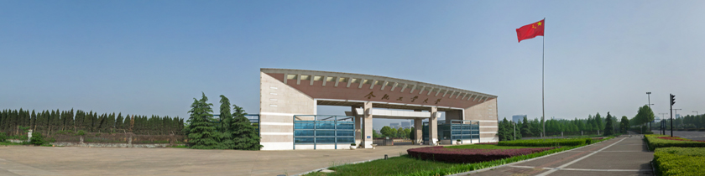

Q/A？

